Slide 1
GEOSTATISTIKA
Statistický popis bodů a modelování prostorového uspořádaní bodů
Ing. Lucie Orlíková, Ph.D.

Slide 2
Statistický popis bodů
Prezentace geografických objektů pomocí bodů je běžným způsobem vizualizace prostorových dat.
Body představují nejčastější způsob prezentace geografických jevů. Jsou zpravidla umísťovány v těžišti objektů.
Pro statistický popis bodů se obvykle využívá soubor statistických charakteristik, které poskytují informace o distribuci dat a jejich vlastnostech.
Umožňují totiž ověřit některé vlastnosti studovaných souborů, které jsou pro aplikaci metod geostatistiky nezbytné.

Slide 3
Statistické charakteristiky
Některé z nejčastěji používaných statistických charakteristik jsou:
Průměr (aritmetický průměr): Je to součet hodnot všech bodů v souboru dělený počtem bodů. Průměr poskytuje střední hodnotu souboru dat.
Medián: Je to prostřední hodnota souboru dat, když jsou seřazeny vzestupně nebo sestupně. Pokud máte lichý počet bodů, medián je hodnota uprostřed. Při sudém počtu bodů je medián průměrem dvou hodnot uprostřed.
Modus: Je to hodnota, která se ve souboru dat vyskytuje nejčastěji. Soubor může mít jednu modální hodnotu (unimodální) nebo více než jednu modální hodnotu (multimodální).
Rozptyl: Měří, jak rozptýlené jsou body od průměru. Vyjadřuje se jako průměr čtverců odchylek bodů od průměru. Vyšší hodnota rozptylu naznačuje větší rozptýlení dat.

Slide 4
Statistické charakteristiky
Směrodatná odchylka: Je to druhá odmocnina z rozptylu a udává míru variability nebo rozptýlení dat. Směrodatná odchylka se často používá jako míra rizika nebo nejistoty v datech.
Minimální a maximální hodnota: Jsou to nejnižší a nejvyšší hodnota v souboru dat. Poskytují informaci o rozsahu hodnot, které data zahrnují.
Quartily: Jsou to tři body, které rozdělují data na čtyři stejně velké části. První quartil (Q1) je medián nižší poloviny dat, druhý quartil (Q2) je medián celého souboru dat a třetí quartil (Q3) je medián vyšší poloviny dat. Quartily se často používají k identifikaci odlehlých hodnot.

Slide 5
Charakteristiky polohy
Charakteristiky polohy se používají k určení typického umístění nebo středu souboru dat.
Průměrný střed (mean center)
Průměrný střed je výsledkem výpočtu aritmetického průměru souřadnic bodů ve souboru dat. V případě dvourozměrného prostoru (například na mapě) se vypočítá průměr x-ových souřadnic bodů a průměr y-ových souřadnic bodů. V případě trojrozměrného prostoru se vypočítá průměr x, y a z souřadnic.
Průměrný střed je užitečným ukazatelem pro získání představy o oblasti, kde se nachází nejvíce bodů. Například při analýze geografických dat může průměrný střed poskytnout informace o centru populace, středu koncentrace bodů nebo geografickém středu určitého jevu.
Je důležité si uvědomit, že průměrný střed může být ovlivněn extrémními hodnotami a nereprezentuje vždy fyzicky nebo geograficky významný bod.

Slide 6

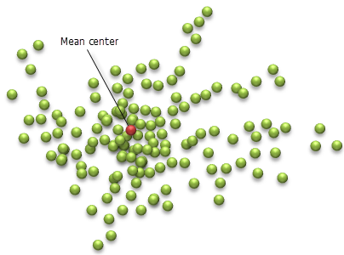
Průměrný střed
kde x_{i} a y_{i} jsou souřadnice bodu i a n je počet bodů
Zdroj:https://pro.arcgis.com/en/pro-app/latest/tool-reference/spatial-statistics/h-how-mean-center-spatial-statistics-works.htm

Slide 7
Vážený průměrný střed (weighted mean center)
Vážený průměrný střed je statistická charakteristika, která se používá k určení typického umístění souboru dat s ohledem na váhy jednotlivých hodnot. Oproti běžnému aritmetickému průměru, který bere v potaz všechny hodnoty stejně, vážený průměrný střed přiřazuje váhy různým hodnotám na základě jejich důležitosti.
Vypočítání váženého průměrného středu zahrnuje následující kroky:
Přiřaďte váhy jednotlivým hodnotám v souboru dat. Váhy mohou být předem známy nebo mohou být odvozeny z jiných faktorů.
Vynásobte každou hodnotu její vahou.
Sečtěte všechny vážené hodnoty.
Sečtěte všechny váhy.
Podělte součet vážených hodnot součtem vah. Výsledkem je vážený průměrný střed.

Slide 8
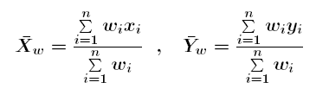
Vážený průměrný střed
Je důležité si uvědomit, že vážený průměrný střed je citlivý na volbu vah a může být ovlivněn extrémními hodnotami. Při použití váženého průměrného středu je tedy důležité pečlivě zvážit výběr a přiřazení vah jednotlivým hodnotám, aby bylo dosaženo správných a reprezentativních výsledků.
kde x_{i} a y_{i} jsou souřadnice bodu i, n je počet bodů a w_{i} jsou váhy jednotlivých bodů

Slide 9
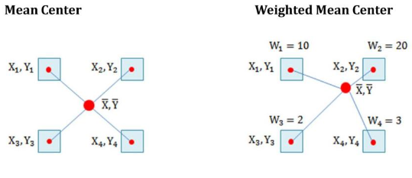
Vážený průměrný střed
Lwin, Ko. (2010). Online micro-spatial analysis based on GIS estimated building population : a case of Tsukuba City.

Slide 10
Agregovaný průměrný střed
Agregovaný průměrný střed je statistická charakteristika, která se používá k určení středového umístění vícerozměrných dat, která jsou rozdělena do skupin nebo kategorií. Oproti průměrnému středu, který vypočítává průměr všech bodů, agregovaný průměrný střed kombinuje průměry jednotlivých skupin nebo kategorií na základě jejich vah.
Pro výpočet agregovaného průměrného středu se postupuje následovně:
Rozdělte data do skupin nebo kategorií podle určitého kritéria. Například můžete rozdělit oblasti podle geografických regionů nebo produkty podle kategorií.
V každé skupině vypočítejte průměr hodnot v této skupině.
Přiřaďte váhy jednotlivým skupinám na základě jejich důležitosti nebo velikosti.
Vynásobte průměr každé skupiny její váhou.
Sečtěte všechny vážené průměry.
Sečtěte všechny váhy.
Podělte součet vážených průměrů součtem vah. Výsledkem je agregovaný průměrný střed.

Slide 11
Agregovaný průměrný střed
Agregovaný průměrný střed je užitečným ukazatelem pro získání přehledu o středovém umístění v různých skupinách nebo kategoriích. Používá se v různých oborech, například ve finanční analýze, marketingu, sociálních vědách nebo geografii. Tento přístup umožňuje porovnání středového umístění mezi různými skupinami a identifikaci vzorců nebo rozdílů mezi nimi.
Je důležité správně vybrat kritérium pro rozdělení dat do skupin a zvážit přiřazení vah, aby bylo dosaženo reprezentativních a významných výsledků.

Slide 12
Medianový střed (median center)
Medianový střed je statistický pojem, který se používá při analýze prostorového rozložení bodů nebo událostí. Reprezentuje geografický bod, který je umístěn v místě, kde je od ostatních bodů nejkratší průměrná vzdálenost.
Pro výpočet medianového středu se postupuje následovně:
Načtěte data obsahující polohy bodů nebo událostí.
Vypočítejte vzdálenosti mezi každým bodem a všemi ostatními body.
Pro každý bod spočítejte součet vzdáleností ke všem ostatním bodům.
Najděte bod, který minimalizuje součet vzdáleností (tj. bod s nejkratším součtem vzdáleností). Tento bod je medianovým středem.

Slide 13

Medianový střed (median center)
Medianový střed je užitečným ukazatelem pro identifikaci geografického místa, které je nejvíce vyvážené vzhledem k ostatním bodům. Používá se ve studiích prostorové analýzy, demografie, epidemiologie, dopravy a dalších oborech.
kde x_{i} a y_{i} popř. i z_{i} jsou souřadnice bodu i, n je počet bodů

Slide 14
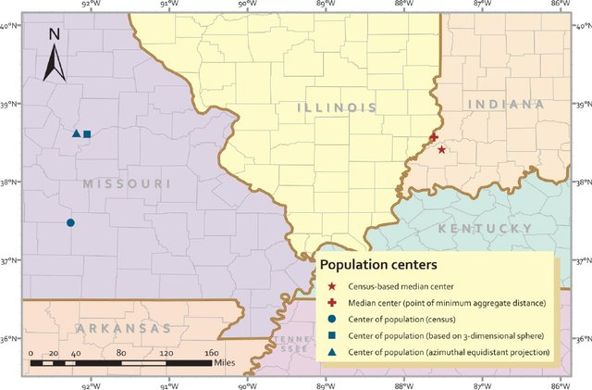
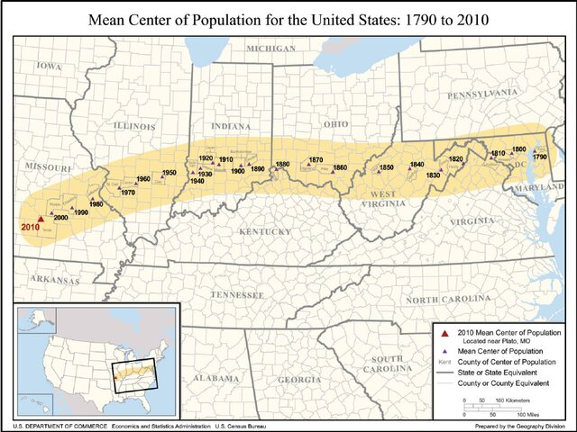
Medianový střed
Plane, David & Rogerson, Peter. (2015). On Tracking and Disaggregating Center Points of Population. Annals of the Association of American Geographers. 105. 968-986. 10.1080/00045608.2015.1066742.

Slide 15
Charakteristiky rozptylu
Charakteristiky rozptylu jsou metody, které se používají k měření variability nebo rozptylu hodnot v souboru dat. Dvě často používané charakteristiky rozptylu jsou směrodatná vzdálenost a vážená směrodatná vzdálenost.
Směrodatná vzdálenost (standard distance) vyjadřuje, jak moc jsou body v prostoru rozmístěny od sebe.
Standardní vzdálenost je užitečná statistika, protože poskytuje jedinou souhrnnou míru rozložení prvků kolem jejich středu (podobně jako směrodatná vzdálenost měří rozložení hodnot dat kolem statistického průměru).
Směrodatná vzdálenost je nejčastěji používána ve formě kružnice kolem průměrného středu (standard distance circle), jejíž poloměr je právě hodnota směrodatné vzdálenosti.

Slide 16
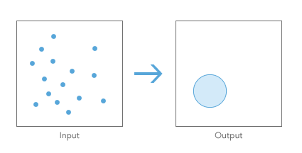
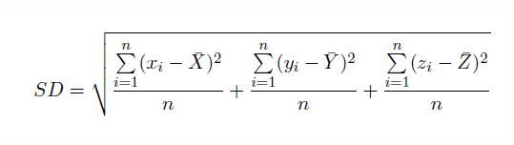
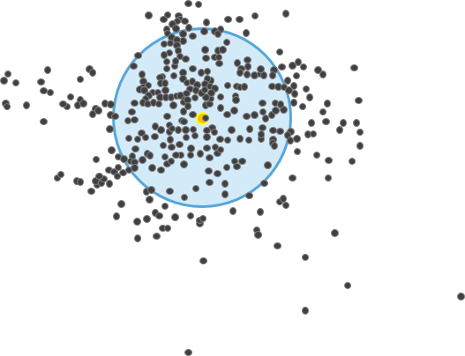
Směrodatná vzdálenost
kde x_{i} a y_{i} popř. i z_{i} jsou souřadnice bodu i, n je počet bodů a {x̄, ȳ, z̄} je průměrný střed
Zdroj: https://desktop.arcgis.com/en/arcmap/latest/tools/spatial-statistics-toolbox/h-how-standard-distance-spatial-statistic-works.htm

Slide 17
Směrodatná elipsa odchylek (standard deviational ellipse)
Směrodatná elipsa odchylek (SDE) je statistický nástroj používaný v prostorové analýze a geografických informačních systémech (GIS) k popisu a vizualizaci variability a směru rozptylu bodů v prostoru. Jedná se o eliptický tvar, který představuje oblast, ve které se nachází většina bodů s ohledem na jejich prostorovou distribuci.
SDE se vytváří kolem středového bodu, který může být průměrem souřadnic všech bodů nebo jiným vhodným bodem v prostoru. Jeho tvar a velikost jsou určeny na základě směrodatné odchylky (standard deviation) bodů v různých směrech od středového bodu.

Slide 18
Směrodatná elipsa odchylek (standard deviational ellipse)
Pomocí SDE je možné získat informace o tvaru, směru a rozložení prostorové variability bodů. Základní významné prvky SDE zahrnují:
Osy: SDE má dvě hlavní osy, které představují hlavní směry variability bodů. Tyto osy jsou obvykle nazývány hlavní a vedlejší osa (major a minor axis).
Směr: Směr hlavní osy určuje dominantní směr rozptylu bodů z jejich středového bodu.
Rozměry: Délka hlavní a vedlejší osy určují velikost SDE a udávají míru rozptylu bodů v různých směrech.
SDE se často používá v geografické analýze k posouzení koncentrace nebo rozptylu bodů, identifikaci shluků nebo nehomogenit v datovém souboru, a také k porovnávání distribuce bodů mezi různými oblastmi nebo kategoriemi.
Vizualizace SDE může pomoci při pochopení prostorových vzorců, analýze směru a velikosti variability a poskytuje nástroj pro zkoumání geografických dat a jejich prostorové struktury.

Slide 19
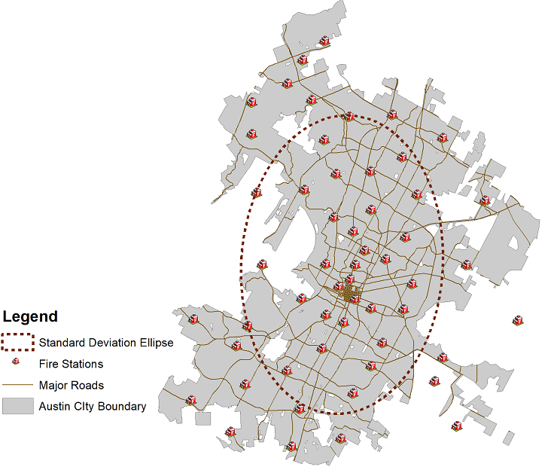
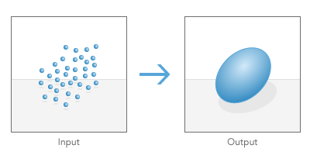
Směrodatná elipsa odchylek
Zdroj: https://pro.arcgis.com/en/pro-app/2.8/tool-reference/spatial-statistics/h-how-directional-distribution-standard-deviationa.htm
Zdroj: https://gistbok.ucgis.org/bok-topics/2023-quarter-01/point-pattern-analysis

Slide 20
Lineární směrový průměr (Linear Directional Mean)
Lineární směrový průměr (LDM) je statistická metoda používaná k výpočtu průměrného směru či orientace vektorů v rámci prostorové analýzy a geografických informačních systémů (GIS).
LDM se používá v případech, kdy máme soubor vektorů, například směrové nebo orientační údaje, a chceme získat jejich průměrný směr. Tato metoda je často aplikována na data, která mají cyklickou nebo kruhovou povahu, například směry větru, proudy vody, orientace linií nebo pohybové směry.
LDM je užitečný při analýze směrových dat, jako je orientace linií, proudy, migrace, pohybové vzorce a další. Pomáhá identifikovat dominantní směr, sledovat změny směru v rámci datového souboru a poskytuje kvantitativní míru orientace vektorů.
Je však třeba mít na paměti, že LDM je citlivý na distribuci vektorů a může být ovlivněn extrémními hodnotami. Při interpretaci výsledků je vhodné zohlednit celkovou distribuci dat a případně další statistické charakteristiky.

Slide 21
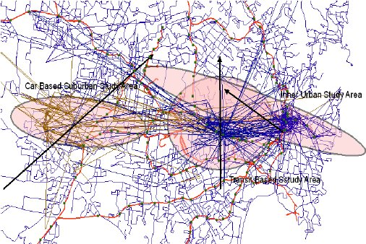
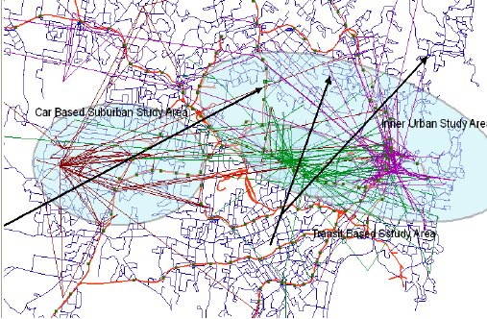
Lineární směrový průměr
Emerson, David & Parolin, Bruno. (2011). Time Cost Measurement of Travel in Sydney and Implications for Public Transport Patronage Potential. ATRF 2011 - 34th Australasian Transport Research Forum.

Slide 22
Souhrnné statistiky okolí (Neighborhood Summary Statistics)
Souhrnné statistiky okolí (NSS) jsou statistické metody v rámci geografické analýzy a geografických informačních systémů (GIS), která se používá k výpočtu souhrnných statistik pro určitou oblast (okolí) každého prvku v prostoru. Tato metoda umožňuje získat statistické informace o vlastnostech nebo hodnotách prvků v daném okolí.
Fungování NSS je založeno na definování geografického okolí nebo sousedství pro každý prvek v datové sadě. Toto sousedství může být definováno různými způsoby, například pomocí vzdálenosti od daného prvku, počtu nejbližších sousedů nebo jiných geografických kritérií.

Slide 23
Souhrnné statistiky okolí (Neighborhood Summary Statistics)
Pro každý prvek se poté vypočítá statistika pro hodnoty prvků v jeho okolí. Tyto statistiky mohou zahrnovat průměr, medián, směrodatnou odchylku, rozsah, maximální a minimální hodnoty, kvantily nebo jiné relevantní míry variability a souhrnné charakteristiky.
Souhrnné statistiky okolí poskytují informace o distribuci a vztazích mezi prvky v prostoru. Pomáhají porozumět prostorovým vzorcům, identifikovat shluky, zjišťovat prostorové změny a poskytovat kvantitativní analýzu souhrnných charakteristik v rámci geografických dat.
Použití NSS je rozšířené v mnoha aplikacích, včetně analýzy vlivu, environmentálního modelování, geodemografie, urbanistického plánování, epidemiologie a dalších oborů, kde je důležité zkoumat vlastnosti prostorových objektů ve vztahu k jejich okolí.

Slide 24
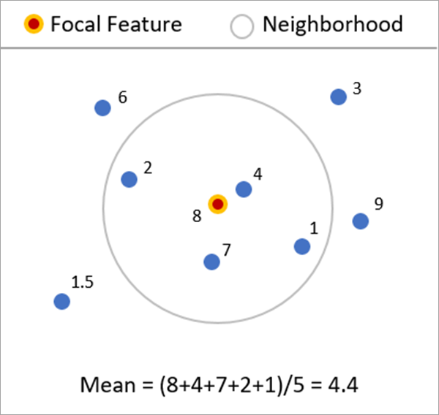
Souhrnné statistiky okolí (Neighborhood Summary Statistics)
Zdroj: https://pro.arcgis.com/en/pro-app/latest/tool-reference/spatial-statistics/how-neighborhood-summary-statistics-works.htm

Slide 25
Modelování prostorového uspořádání bodů
Identifikace geografických vzorců je důležitá pro pochopení chování geografických jevů.
Analyzování vzorců (Analyzing Patterns) v geografických informačních systémech (GIS) je soubor metod a technik, které se používají k identifikaci a zkoumání prostorových vzorců, shluků, korrelací a trendů v geografických datech. Tyto metody umožňují odhalit skryté vztahy mezi geografickými prvky a porozumět jejich prostorovému uspořádání.
Zde je přehled několika běžně používaných metod pro analyzování vzorců v GIS:
Clustering Analysis (Analýza shluků): Tato metoda se používá k identifikaci shluků nebo skupin bodů, které mají podobné vlastnosti nebo hodnoty. Příklady zahrnují analýzu shluků obyvatelstva, obchodních center nebo přírodních jevů.
Hotspot Analysis (Analýza horkých skvrn): Tato metoda slouží k identifikaci oblastí s vysokým stupněm prostorové koncentrace nebo vzoru. Pomocí statistických ukazatelů, jako je index Morana nebo Getis-Ord Gi*, lze nalézt oblasti s významným shlukem hodnot.

Slide 26
Modelování prostorového uspořádání bodů
Zde je přehled několika běžně používaných metod pro analyzování vzorců v GIS:
Spatial Autocorrelation Analysis (Analýza prostorové autokorelace): Tato metoda zkoumá míru prostorové závislosti mezi prvky. Posuzuje, zda jsou hodnoty geografických prvků vzájemně podobné nebo se od sebe liší v rámci prostoru. Pomocí indexu Morana nebo Gearyho C se vyhodnocuje míra prostorové autokorelace.
Trend Analysis (Analýza trendů): Tato metoda se používá k identifikaci a vyhodnocení prostorových trendů nebo změn v čase. Pomocí regrese, časových řad nebo analýzy hustoty se zjišťuje směr a intenzita trendu v rámci prostoru.
Correlation Analysis (Korelační analýza): Tato metoda se zaměřuje na zjištění korelace mezi dvěma nebo více geografickými proměnnými. Pomocí korelační matice, Pearsonova korelačního koeficientu nebo jiných statistických metod se zkoumají vzájemné vztahy mezi těmito proměnnými

Slide 27
Modelování prostorového uspořádání bodů
Zde je přehled několika běžně používaných metod pro analyzování vzorců v GIS:
Density Analysis (Analýza hustoty): Tato metoda se používá k vyhodnocení hustoty výskytu nebo distribuce geografických prvků v rámci prostoru. Pomocí Kernel Density Estimation (KDE) nebo analýzy bodových hustot se vytvářejí teplotní mapy nebo izolinie, které

Slide 28
Average Nearest Neighbor
Average Nearest Neighbor (Průměrný nejbližší soused) je metoda v rámci geografické analýzy a prostorové statistiky, která slouží k posouzení míry prostorového shlukování nebo rozmístění geografických prvků v prostoru. Tato metoda porovnává skutečnou vzdálenost mezi prvky s vzdáleností, která by byla očekávána v případě náhodného rozmístění.
Princip fungování Average Nearest Neighbor spočívá v následujících krocích:
Výpočet nejbližšího souseda: Pro každý prvek v datasetu se vypočítá vzdálenost k jeho nejbližšímu sousedovi.
Výpočet očekávané vzdálenosti: Pro daný počet prvků se vypočítá průměrná vzdálenost mezi prvky v případě, že by byly rozmístěny náhodně. Tato očekávaná vzdálenost se vypočítá na základě charakteristik prostoru, jako je celková plocha nebo počet prvků.

Slide 29
Average Nearest Neighbor
Princip fungování Average Nearest Neighbor spočívá v následujících krocích:
Výpočet indexu Nearest Neighbor Ratio (NNR): Index NNR je poměr mezi průměrnou vzdáleností nejbližšího souseda a očekávanou vzdáleností. Hodnota NNR blízká 1 indikuje náhodné rozmístění, zatímco hodnota menší než 1 naznačuje shlukování nebo aglomeraci, a hodnota větší než 1 naznačuje rovnoměrné rozptýlení.
Vyhodnocení výsledků: Výsledky Average Nearest Neighbor se vyhodnocují porovnáním indexu NNR s hodnotou 1 pomocí statistických testů, jako je Monte Carlo simulace. Pokud je hodnota NNR signifikantně menší nebo větší než 1, naznačuje to statisticky významné shlukování nebo rozmístění.

Slide 30
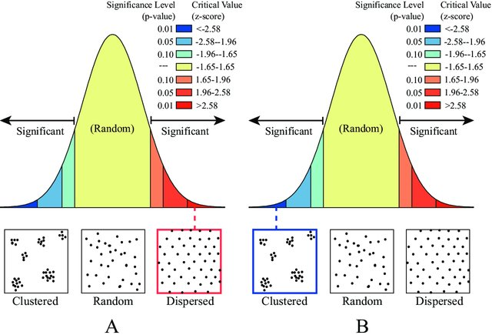
Average Nearest Neighbor
Tu, Jingzhi & Yang, Guoxiang & Qi, Pian & Ding, Zengyu & Mei, Gang. (2020). Comparative investigation of parallel spatial interpolation algorithms for building large-scale digital elevation models. PeerJ Computer Science. 6. 1-30. 10.7717/peerj-cs.263.

Slide 31
High/Low Clustering (Getis-Ord General G)
High/Low Clustering, známý také jako Getis-Ord General G nebo Getis-Ord G, je metoda prostorové analýzy, která slouží k identifikaci prostorových shluků s vysokými nebo nízkými hodnotami dané proměnné v rámci geografických dat.
Princip High/Low Clustering (Getis-Ord General G) je založen na výpočtu lokálních G statistik pro každý prvek v datové sadě. Tyto statistiky měří, zda je hodnota daného prvku vysoká nebo nízká ve srovnání s okolními prvky. Výsledkem je mapa shluků, která ukazuje oblasti se statisticky významným prostorovým shlukováním vysokých nebo nízkých hodnot.

Slide 32
High/Low Clustering (Getis-Ord General G)
Konkrétně se v metodě High/Low Clustering vypočítá G statistika pro každý prvek ve studované oblasti. G statistika je měřítkem prostorového shlukování a je vypočítána na základě hodnot dané proměnné a jejich vztahu k okolním hodnotám. Výsledná G statistika je standardizována a přiděluje se záporná hodnota pro oblasti s vysokými hodnotami (High Clustering) a kladná hodnota pro oblasti s nízkými hodnotami (Low Clustering). Větší absolutní hodnota G statistiky indikuje silnější shlukování.
Výsledkem analýzy High/Low Clustering je shluková mapa, která vizualizuje oblasti s významným prostorovým shlukováním vysokých nebo nízkých hodnot. Tyto oblasti mohou poskytnout důležité informace o prostorových trendech, vzorcích a rozložení hodnot v datech.

Slide 33
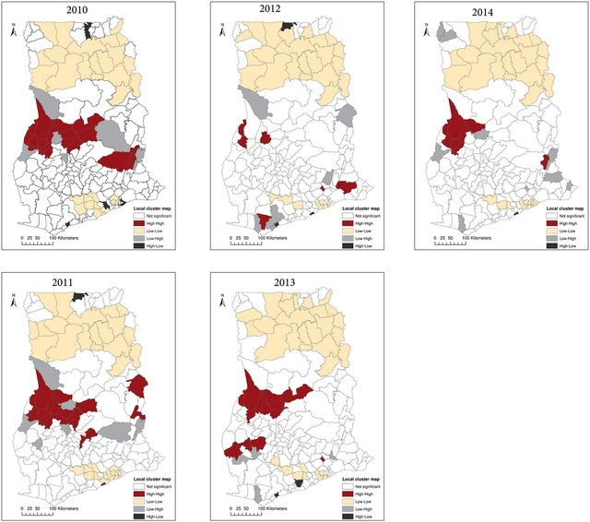
High/Low Clustering (Getis-Ord General G)
Osei, Frank & Stein, Alfred. (2017). Spatio-temporal analysis of small-area intestinal parasites infections in Ghana. Scientific Reports. 7. 10.1038/s41598-017-12397-1.

Slide 34
Incremental Spatial Autocorrelation
Incremental Spatial Autocorrelation (ISAR) je metoda v geografických informačních systémech (GIS), která slouží k analýze prostorové autokorelace postupným zvyšováním velikosti okolního prostoru. Tato metoda se používá k identifikaci vzorců shlukování nebo disperze mezi geografickými prvky.
Princip fungování Incremental Spatial Autocorrelation je následující:
Definice okolního prostoru: Začíná se s malým okolím nebo sousedstvím okolo každého prvku v datové sadě. Okolí může být definováno například pomocí vzdálenosti (např. kilometrů) nebo počtu nejbližších sousedů.
Výpočet prostorové autokorelace: Pro každou velikost okolního prostoru se vypočítá míra prostorové autokorelace, jako je například index Morana nebo Gearyho C. Tyto statistiky měří míru podobnosti mezi hodnotami geografických prvků v rámci daného okolí.

Slide 35
Incremental Spatial Autocorrelation
Princip fungování Incremental Spatial Autocorrelation je následující:
Postupné zvyšování velikosti okolního prostoru: Velikost okolního prostoru se postupně zvyšuje a pro každou novou velikost se opakuje výpočet prostorové autokorelace. To umožňuje identifikovat změny ve vzorcích shlukování nebo disperze s rostoucím okolím.
Vyhodnocení výsledků: Výsledky Incremental Spatial Autocorrelation se vyhodnocují na základě statistické signifikance prostorové autokorelace pro jednotlivé velikosti okolního prostoru. Identifikují se kritické hodnoty, které naznačují statisticky významné shlukování nebo disperzi.
Identifikace vzorců shlukování nebo disperze: Pomocí ISAR lze identifikovat oblasti s vysokou mírou prostorového shlukování (shluky) nebo nízkou mírou prostorové autokorelace (disperze) mezi geografickými prvky. To může poskytnout důležité informace o vzorcích rozložení, například při analýze kriminality, výskytu nemocí nebo vzdálenosti mezi objekty.

Slide 36
Prostorová autokorelace
V GIS je prostorová autokorelace často vypočítávána pomocí různých metod a statistických ukazatelů. Některé z nejběžnějších metod prostorové autokorelace v GIS zahrnují:
Moranův I index: Jedná se o ukazatel prostorové autokorelace, který byl popsán v předchozí odpovědi. V GIS lze vypočítat Moranův I index pro celou datovou sadu nebo pro jednotlivé geografické prvky, a to s použitím vah sousedství mezi prvky.
Gearyho C index: Je dalším statistickým ukazatelem prostorové autokorelace, který měří podobnost hodnot mezi prvky ve vztahu k jejich vzdálenosti. Gearyho C index se používá k určení, zda jsou hodnoty v jedné oblasti podobné nebo se liší od hodnot v jejím okolí.
Local Indicators of Spatial Association (LISA): LISA analýza se zaměřuje na identifikaci lokálních shluků nebo disperzí v datové sadě. Pomocí této analýzy lze získat mapu, která ukazuje míru prostorové autokorelace pro jednotlivé prvky v rámci okolí.

Slide 37
Prostorová autokorelace
Použití prostorové autokorelace v GIS je rozmanité. Některé příklady zahrnují:
Analýza kriminality: Prostorová autokorelace se využívá k identifikaci oblastí se zvýšenou kriminalitou a zjištění, zda se zločiny shlukují nebo jsou náhodně rozmístěny.
Plánování území: Prostorová autokorelace může poskytnout informace o shlucích určitých prvků, jako jsou obchody, školy nebo zdravotnická zařízení, což může být užitečné pro plánování infrastruktury a služeb.
Studium životního prostředí: Analýza prostorové autokorelace může pomoci identifikovat oblasti s vysokou biodiverzitou, ekologickými vzory nebo výskytem druhů a poskytnout důležité informace pro ochranu přírody

Slide 38
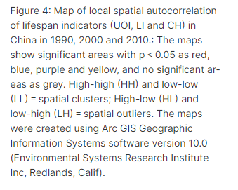
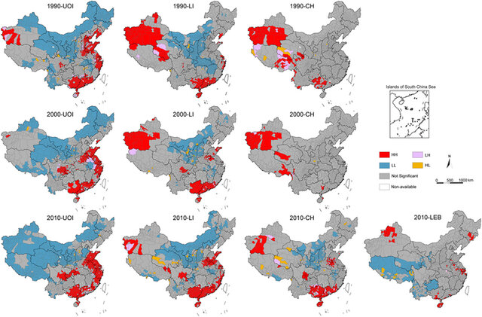
Prostorová autokorelace
Wang, Shaobin & Luo, Kunli & Liu, Yonglin. (2015). Spatio-temporal distribution of human lifespan in China. Scientific Reports. 5. 10.1038/srep13844.

Slide 39
Zdroje literatury
Emerson, David & Parolin, Bruno. (2011). Time Cost Measurement of Travel in Sydney and Implications for Public Transport Patronage Potential. ATRF 2011 - 34th Australasian Transport Research Forum.
Lwin, Ko. (2010). Online micro-spatial analysis based on GIS estimated building population : a case of Tsukuba City.
Osei, Frank & Stein, Alfred. (2017). Spatio-temporal analysis of small-area intestinal parasites infections in Ghana. Scientific Reports. 7. 10.1038/s41598-017-12397-1.
Plane, David & Rogerson, Peter. (2015). On Tracking and Disaggregating Center Points of Population. Annals of the Association of American Geographers. 105. 968-986. 10.1080/00045608.2015.1066742.
Tu, Jingzhi & Yang, Guoxiang & Qi, Pian & Ding, Zengyu & Mei, Gang. (2020). Comparative investigation of parallel spatial interpolation algorithms for building large-scale digital elevation models. PeerJ Computer Science. 6. 1-30. 10.7717/peerj-cs.263.
Wang, Shaobin & Luo, Kunli & Liu, Yonglin. (2015). Spatio-temporal distribution of human lifespan in China. Scientific Reports. 5. 10.1038/srep13844.

Slide 40
Děkuji za pozornost
lucie.orlikova@vsb.cz
Transformace formy a obsahu vysokoškolského vzdělávání na VŠB-TUO
NPO_VŠB-TUO_MSMT-16605/2022

